Slide 1







전북대
소중해유(You)
전북대학교 SW교육도구 모음: JEduTools 소개 및 사용법
3. JCloud (2/2)

Slide 2
목차
1
JCloud 접속 방법
2
실습: Wordpress를 이용한 블로그 구축

Slide 3
1. JCloud 접속 방법

Slide 4
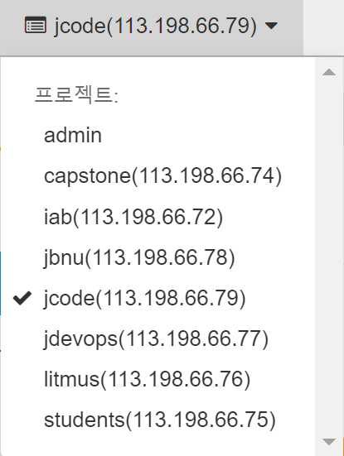
웹을 통한 JCloud 서비스 접속
JCloud 의 인스턴스는 IP를 통해 접근할 수 있음
Public IP (공인 IP)
특정 시스템에 배정된, 전 세계에서 유일한 인터넷 주소
JCloud 에서는 Project 별로 하나의 공용 Public IP 사용
필요시 이메일 요청을 통해 인스턴스 별로 Public IP 할당 가능
Project
조직, 수업, 목적 등에 따라 분류해 둔 일종의 사용자 그룹
각 프로젝트 별로 공용 공인 IP 가 하나씩 부여되어 있음
프로젝트 내의 인스턴스들은 내부 (internal) 네트워크로 서로 연결되어 있으며,
해당 프로젝트의 공용 공인 IP로 인스턴스에 접근 가능

Slide 5
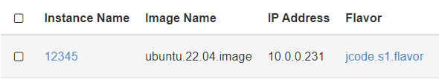
JCloud 접속 방법: 포트 포워딩
하나의 Project IP 를 여러 인스턴스가 공유하는 방법: 포트 포워딩
Project IP의 특정 포트를 내부 인스턴스의 특정 포트로 연결시켜 줌
예) 113.198.66.75:19xxx -> Students 프로젝트의 xxx번 인스턴스의 7777 포트
인스턴스 번호: 내부 네트워크에서 자동 할당된 IP 끝자리
10.0.0.xxx
세 자리 자릿수 맞추기 (예.10.0.0.231→19231, 10.0.0.7→ 19007)
JCloud 에서 설정되어 있는 포트 포워딩
80 (HTTP): 18xxx
443 (HTTPS): 17xxx
7777 (SSH): 19xxx
3000 (범용): 13xxx
8080 (범용): 10xxx

Slide 6




JCloud 접속 방법: 포트 포워딩
10.0.0.7
SSH 7777
113.198.66.75:19007
HTTPS 443
113.198.66.75:17007
113.198.66.75
113.198.66.75:19231
SSH 7777
10.0.0.231

Slide 7
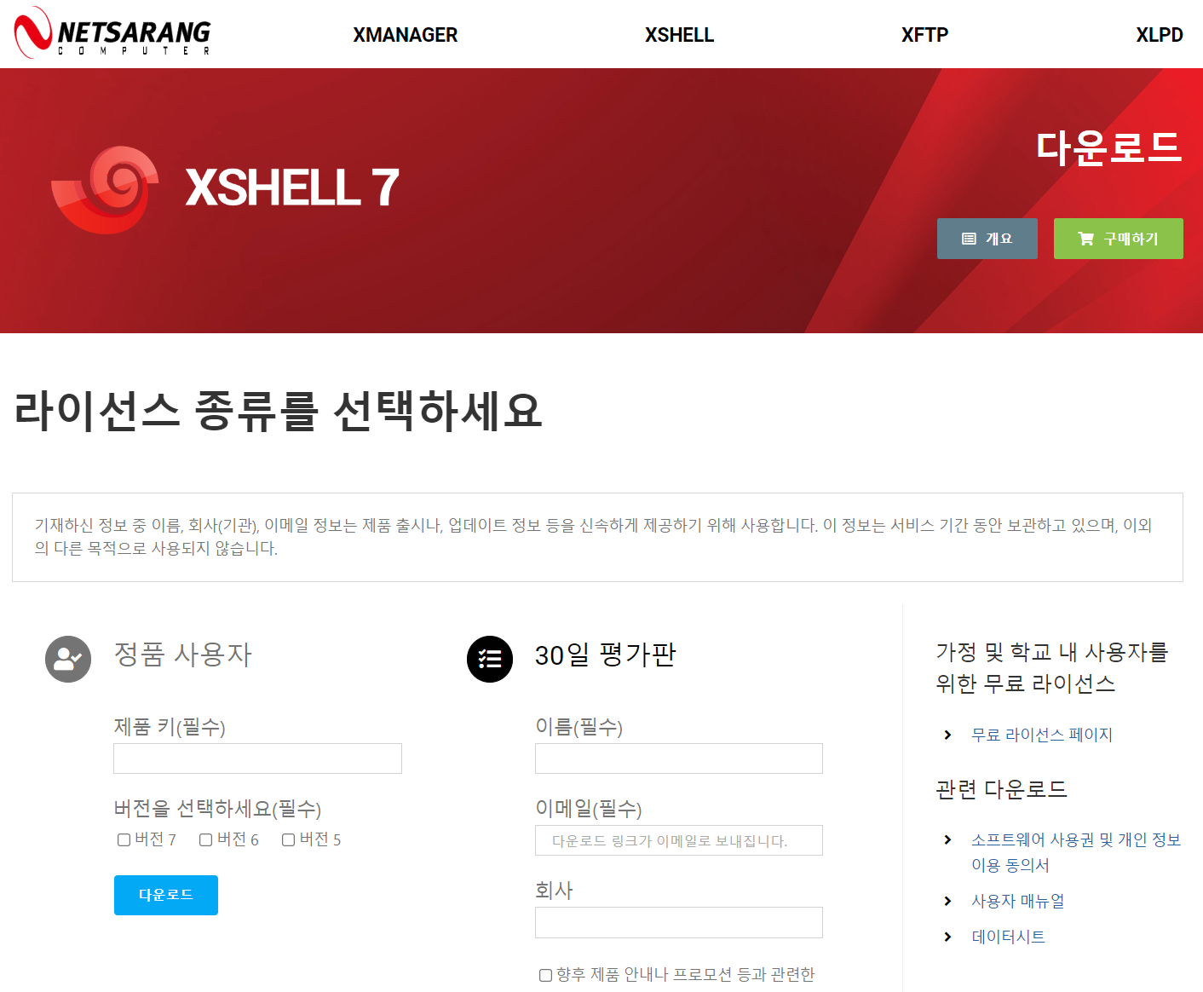
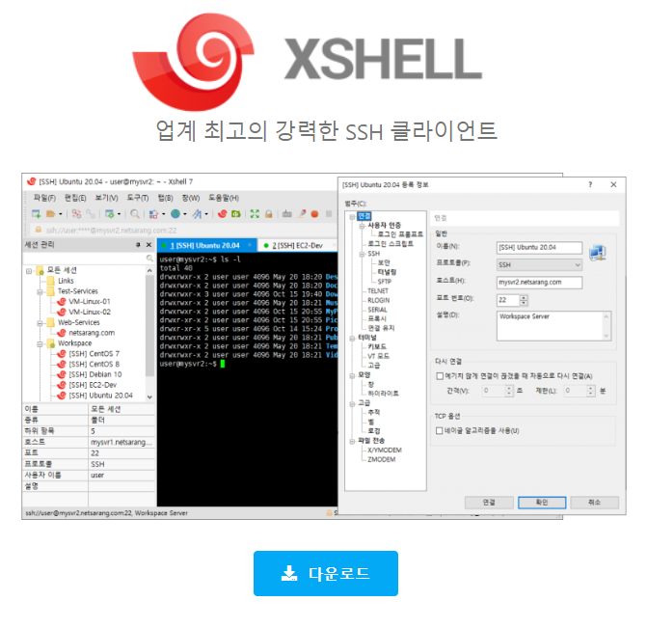
SSH 접속하기: Xshell 다운로드
SSH 클라이언트 다운로드
넷사랑 Xshell 사용
구글 검색 혹은 아래 링크 클릭
XShell 다운로드 페이지 링크
학교 사용자를 위한 무료 라이선스 선택
다음 페이지에서 XShell 다운로드
설치 진행
putty 등 다른 SSH 클라이언트 사용 가능

Slide 8
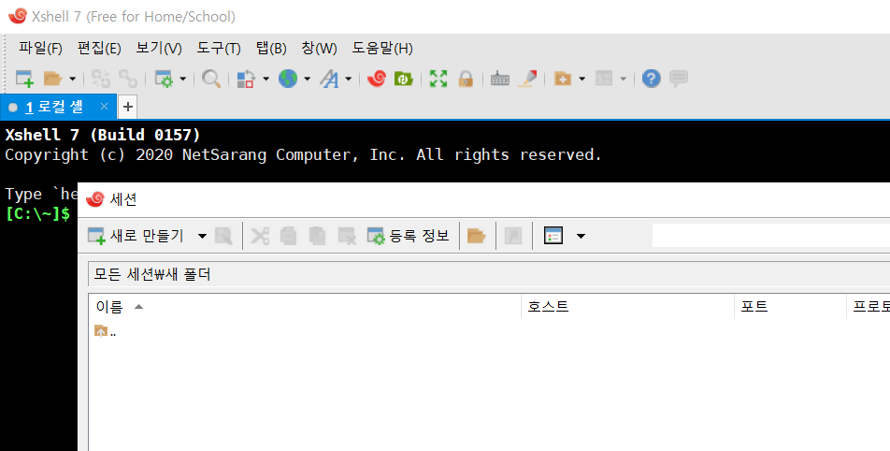
SSH 접속하기: 세션 새로 만들기
Xshell 실행. 세션 마법사에서 “새로 만들기“ 선택
세션 마법사가 안 뜨면 파일 메뉴에서 “새로 만들기” 선택

Slide 9
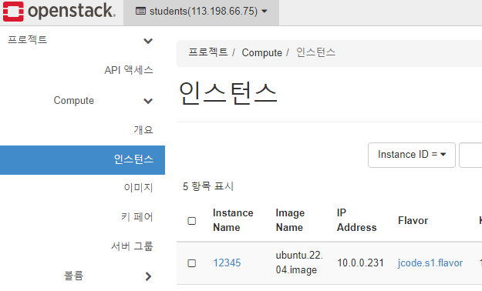
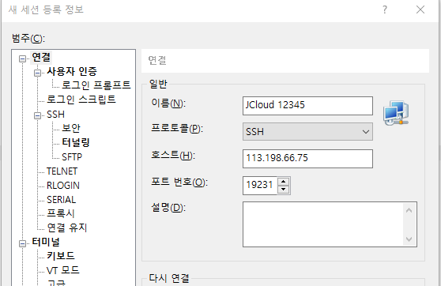
SSH 접속하기: 접속 주소 입력 (중요!!)
포트포워딩 주소에 맞게 호스트 IP와 포트 번호 입력
① 프로젝트 IP 확인 → “호스트” 칸에 입력
② 인스턴스 번호 확인 → “포트번호” 칸에 입력
: ②
(참고) 일반적인 주소 표시 형식
113.198.66.75 : 19231
호스트 주소 (IP)
포트 번호
①
호스트 IP와 포트 번호
②

Slide 10
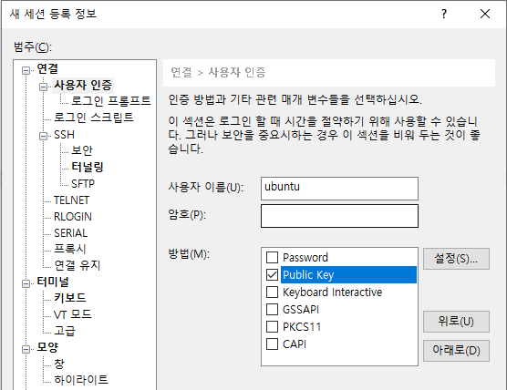
SSH 접속하기: 사용자 인증 정보 입력 (중요!!)
사용자 인증 메뉴 선택
사용자 이름: “ubuntu”
암호: 비워두기
방법: “Public Key” 만 선택
“Publick Key” 를 클릭하고,
오른쪽 “설정” 버튼 클릭

Slide 11
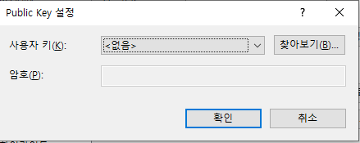
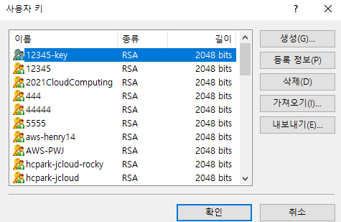
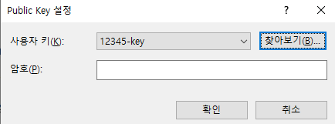
SSH 접속하기: 사용자 인증 정보 입력 (중요!!)
①
화면에서 “찾아보기“ 클릭
화면에서 “가져오기” 클릭 후,
다운로드 받은 키페어 파일 “학번-key.pem” 선택
왼쪽 목록에 등록된 본인 key를 선택한 후, “확인” 클릭
사용자 키 선택된 것 확인
암호는 비워둘 것
“확인” 클릭
모든 정보 입력 완료
세션 등록 정보 창에서 “확인” 클릭
②
③

Slide 12
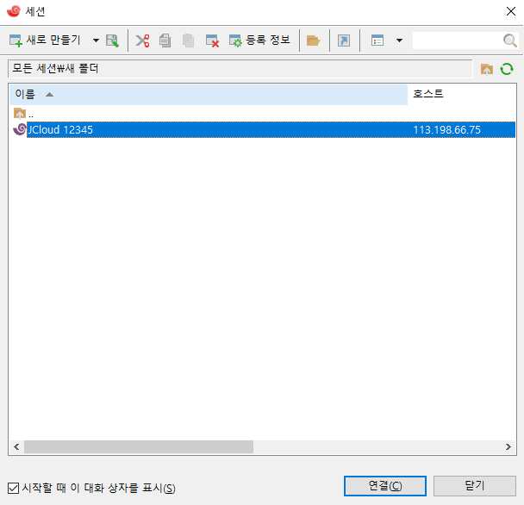
SSH 접속하기: 연결하기
만들어진 세션 을 선택하고,
“연결” 클릭

Slide 13
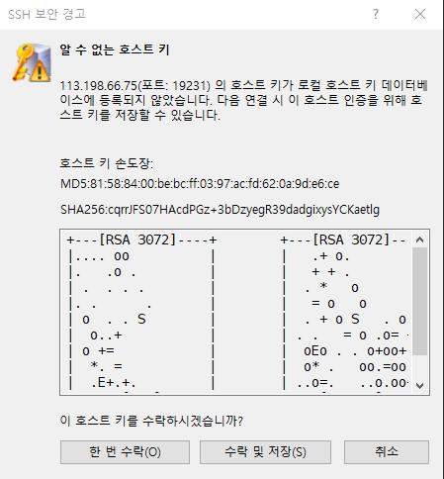
SSH 접속하기: 호스트 키 확인
처음 연결하는 호스트에 대한 확인
저장하면 다시 뜨지 않음

Slide 14
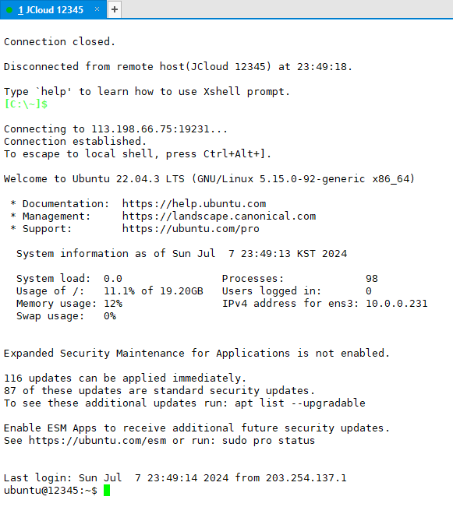
SSH 접속하기: 연결 완료
연결 성공!!

Slide 15
2. 실습 Wordpress를 이용한 블로그 구축

Slide 16
인스턴스 만들기
인스턴스 이름: 본인 ID 와 동일한 이름
가용 구역: “Any~”
부팅 소스: 이미지, wordpress.image.v3 선택
(새로운 볼륨 “아니오”)
Flavor: jcode.s2.flavor 선택
Networks: students.internal
키 페어: 미리 생성해둔 키페어 선택
그 외는 모두 기본 설정 사용

Slide 17
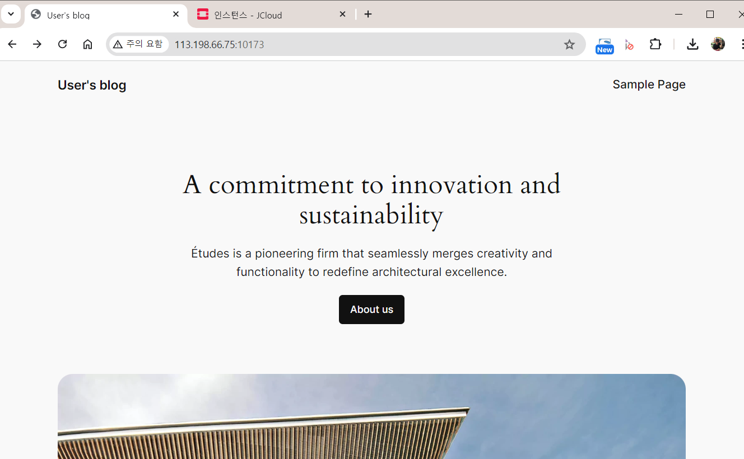
Wordpress 접속 및 확인
<Project IP>: 10xxx 사용 (students: 113.198.66.75)
Wordpress 는 8080 포트로 설정해두었으므로, 10xxx 로 접속

Slide 18
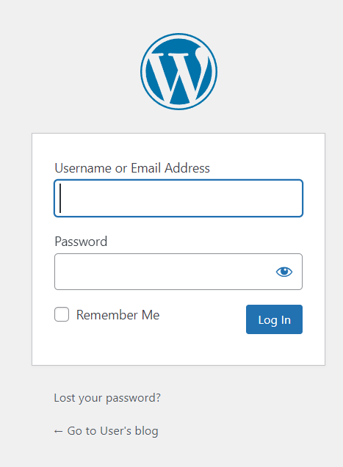
접속 후 로그인 정보
http://113.198.66.75:10xxx/login
보안 상의 이유로 로그인 링크 없음
위와 같이 뒤에 login 이라고 직접 입력하여 접근해야 함
ID//PW: user//bitnami
기본으로 설정되어 있는 계정
실제로 사용할 때는 반드시 변경해서 사용해야 함

Slide 19
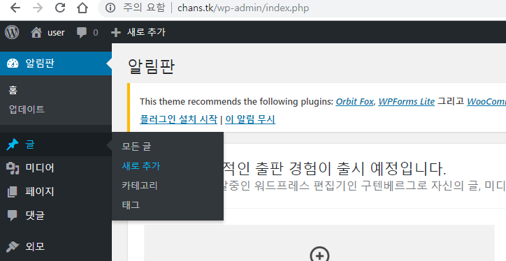
글을 써보자
글 -> 새로 추가

Slide 20
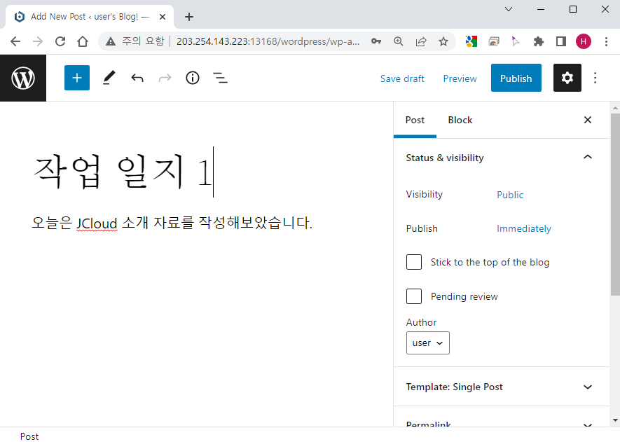
글을 써보자
글을 작성하고, 오른쪽 옆의 파란색 Publish 버튼 클릭

Slide 21
사이트 꾸미기
테마 변경해보기
외모 -> 테마 -> 새 테마 추가하기
고르고, 설치하고, 활성화하고, 홈페이지 화면 다시 확인하기
사용자 정의하기 를 통해 보다 다양한 설정 가능
플러그인 설치하기
플러그인 -> 새로 추가 -> “Statistics” 검색 -> “WP Statistics” 지금 설치 -> 활성화
왼쪽 메뉴에 Statistics 추가된 것을 확인하고 눌러보기
Wordpress는 많은 사용자를 기반으로 다양한 테마와 플러그인을 제공하여, 각 분야의 홈페이지를 빠르고 완성도 높게 만들 수 있음

Slide 22
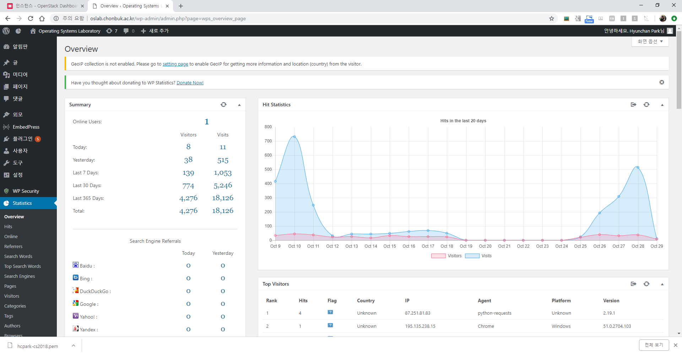
WP Statistics

Slide 23
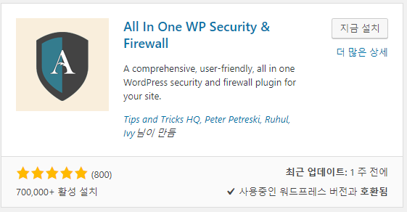
플러그인 하나 더
보안 플러그인: All In One WP Security & Firewall
학교 외부에서 로그인하기 위함
학교는 내부 네트워크를 보호하기 위해, “login” 이란 문자열이 포함된 주소로 접근을 허용하지 않음
워드프레스 관리자 로그인을 위해서는 wp-login.php 파일을 열어야 함
Well-known vulnerability of Wordpress : 잘 알려진 보안 문제 발생
따라서 로그인을 위한 다른 방법이 필요함
그 외에도 보안 문제를 종합적으로 진단하고 설정할 수 있음

Slide 24
로그인 경로 설정
설치, 활성화 한 다음,
왼쪽 메뉴 에서 WP Security 아래, Brute Force 선택
Rename Login page
“Enable Rename Login Page Feature:” 오른쪽 버튼에 체크
“Login Page URL:” 오른쪽 박스에 사용할 이름 입력
master, admin 등
“Save Settings” 클릭

Slide 25
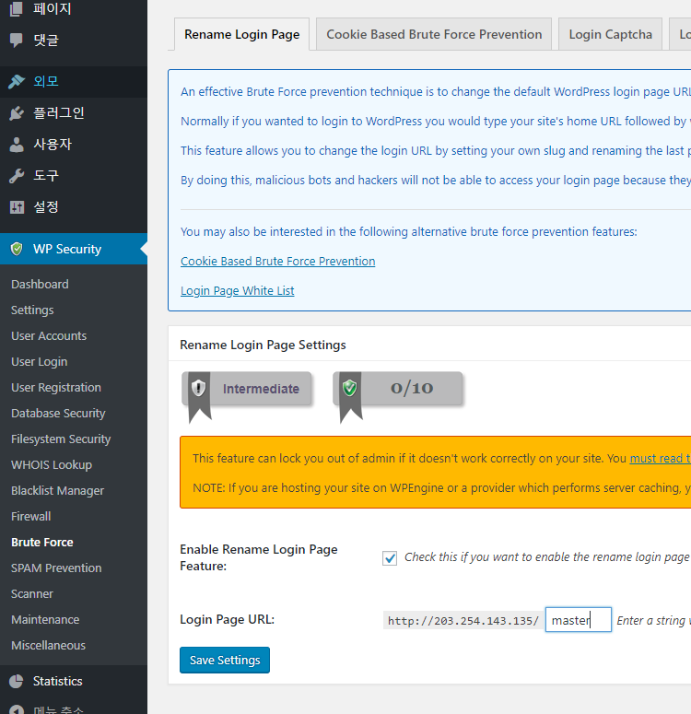
로그인 경로 설정

Slide 26
감사합니다.
본 온라인 콘텐츠는 2024년도 과학기술 정보통신부 및 정보통신기획평가원의 ‘SW중심대학사업’ 지원을 받아 제작되었습니다. (2022-0-01067)
본 결과물의 내용을 전재할 수 없으며, 인용(재사용)할 때에는 반드시 과학기술정보통신부와 정보통신기획평가원이 지원한 ‘SW중심대학’의 결과물이라는 출처를 밝혀야 합니다.

